Slide 1


DEPARTAMENTO DE ELÉCTRICA, ELECTRÓNICA Y TELECOMUNICACIONES
CARRERA DE INGENIERÍA EN ELECTRÓNICA Y TELECOMUNICACIONES
Trabajo de Titulación
Análisis y Evaluación del rendimiento de Códigos Polares en Sistemas Celulares de Quinta Generación
AUTOR: MARCELO ISRAEL NARANJO ALBÁN
DIRECTOR: ING. GONZALO OLMEDO CIFUENTES PhD.
SANGOLQUÍ, 2021

Slide 2
CONTENIDO
  INTRODUCCIÓN
  OBJETIVOS
    GENERAL
    ESPECÍFICO
  CODIFICADOR POLAR
    CODIFICADOR SISTEMÁTICO
    CODIFICADOR NO SISTEMÁTICO
  DECODIFICADOR SSC
  DECODIFICADOR SCL
  CONCLUSIONES, RECOMENDACIONES Y TRABAJOS FUTUROS

Slide 3
CONTENIDO
  INTRODUCCIÓN
  OBJETIVOS
    GENERAL
    ESPECÍFICO
  CODIFICADOR POLAR
    CODIFICADOR SISTEMÁTICO
    CODIFICADOR NO SISTEMÁTICO
  DECODIFICADOR SSC
  DECODIFICADOR SCL
  CONCLUSIONES, RECOMENDACIONES Y TRABAJOS FUTUROS

Slide 4
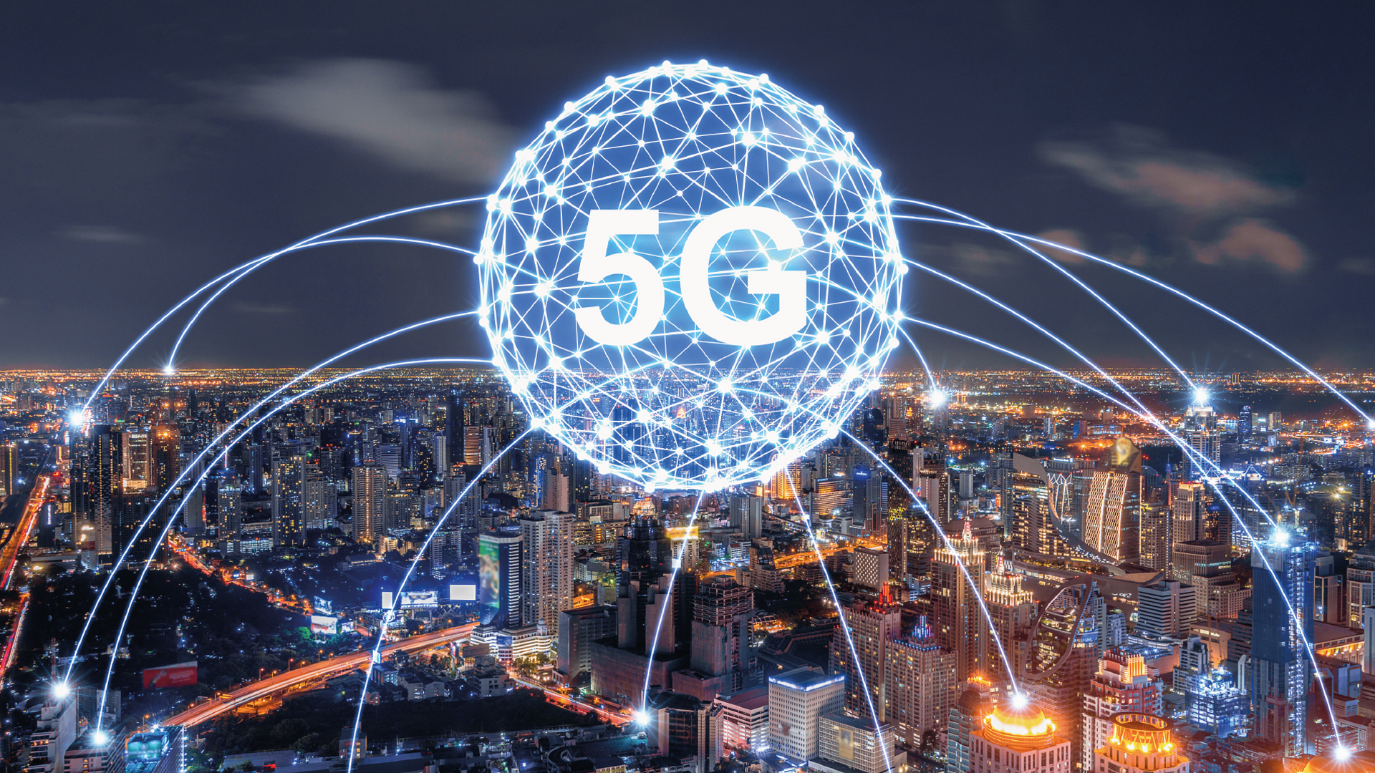
Introducción
5G NR
Quinta generación de tecnología de redes móviles
3GPP
Introdujo LDPC y Códigos Polares
Escenarios
EMBB
URLLC
mMTC

Slide 5
CONTENIDO
  INTRODUCCIÓN
  OBJETIVOS
    GENERAL
    ESPECÍFICO
  CODIFICADOR POLAR
    CODIFICADOR SISTEMÁTICO
    CODIFICADOR NO SISTEMÁTICO
  DECODIFICADOR SSC
  DECODIFICADOR SCL
  CONCLUSIONES, RECOMENDACIONES Y TRABAJOS FUTUROS

Slide 6
Objetivos
Objetivos
General
Específicos
Presentar los conceptos básicos y definiciones de códigos polares usados en 5G.
Evaluar el Rendimiento de Códigos Polares utilizados en los sistemas celulares de quinta generación
Proponer algoritmos de codificación mediante la polarización del método polarización del canal.
Desarrollar algoritmos de decodificación: cancelación sucesiva (SC) y lista de cancelaciones sucesivas (SCL).
Evaluar el desempeño de los códigos polares desarrollados y comparar con las funciones propuestas por Matlab.

Slide 7
CONTENIDO
  INTRODUCCIÓN
  OBJETIVOS
    GENERAL
    ESPECÍFICO
  CODIFICADOR POLAR
    CODIFICADOR SISTEMÁTICO
    CODIFICADOR NO SISTEMÁTICO
  DECODIFICADOR SSC
  DECODIFICADOR SCL
  CONCLUSIONES, RECOMENDACIONES Y TRABAJOS FUTUROS

Slide 8
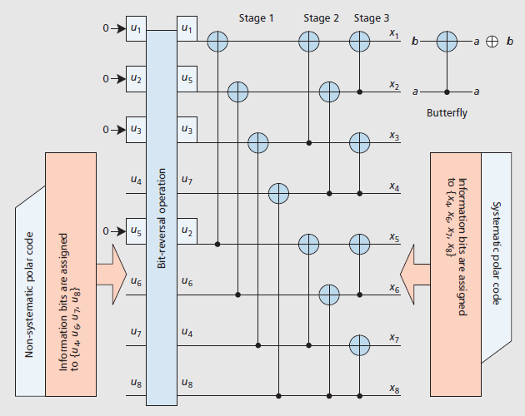
Principios de codificación
Codificación Polar Sistemática y No Sistemática

Slide 9
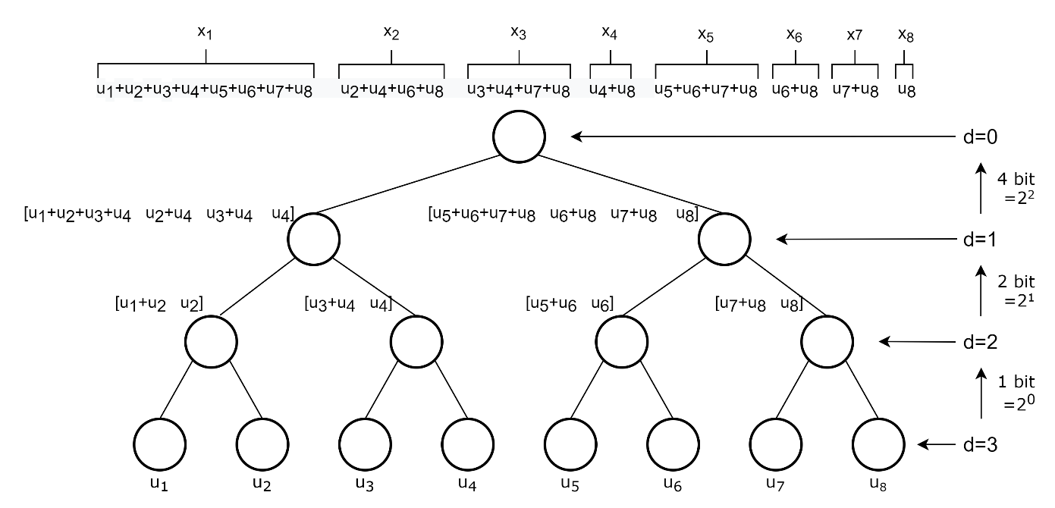
Codificación

Slide 10
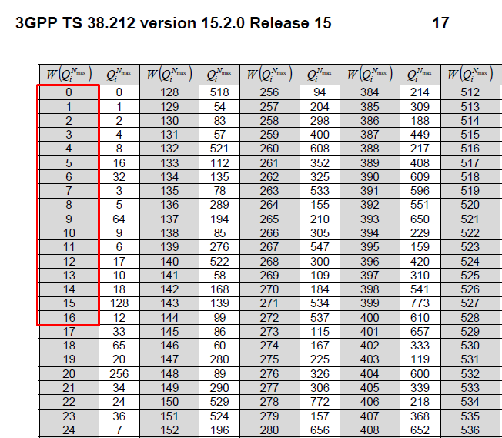

Secuencia de confiabilidad

Slide 11


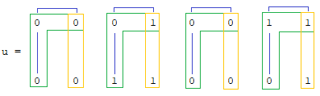
Generación de mensaje de 4 bits
Combinación de $2^{1}=2$ bits

Slide 12
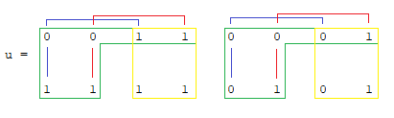
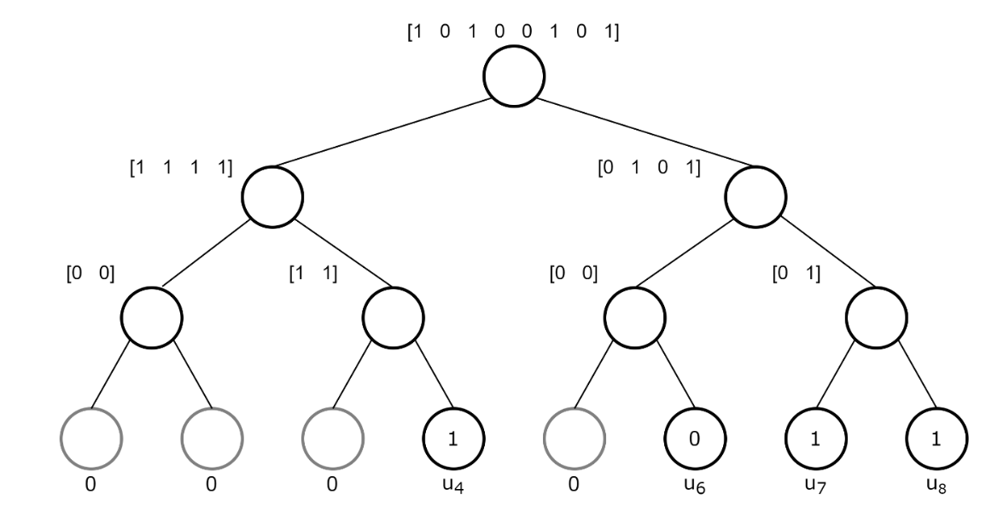
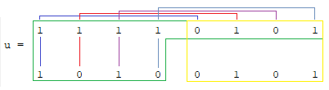
Combinación
Combinación de $2^{2}=4$ bits
Combinación de $2^{3}=8$ bits

Slide 13
CONTENIDO
  INTRODUCCIÓN
  OBJETIVOS
    GENERAL
    ESPECÍFICO
  CODIFICADOR POLAR
    CODIFICADOR SISTEMÁTICO
    CODIFICADOR NO SISTEMÁTICO
  DECODIFICADOR SSC
  DECODIFICADOR SCL
  CONCLUSIONES, RECOMENDACIONES Y TRABAJOS FUTUROS

Slide 14
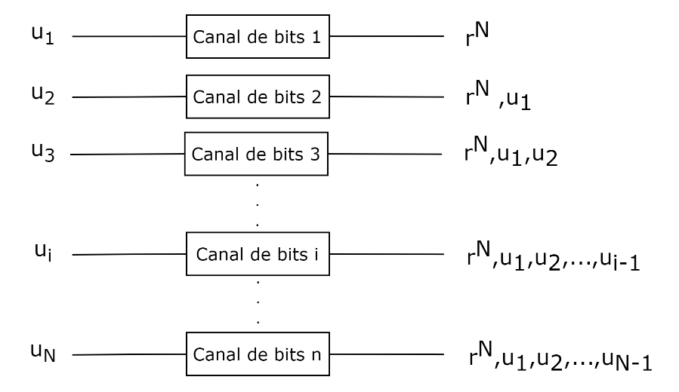
Decodificador SSC

Slide 15
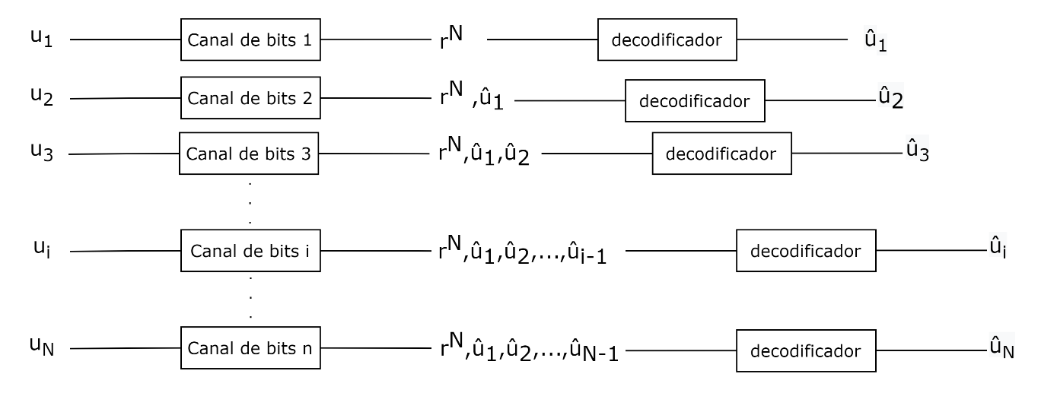
Decodificador SSC

Slide 16
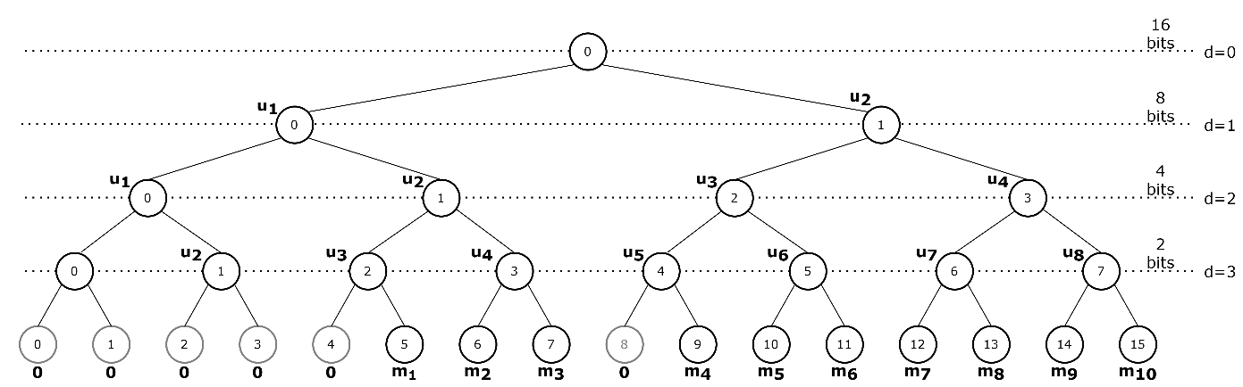
Notación

Slide 17
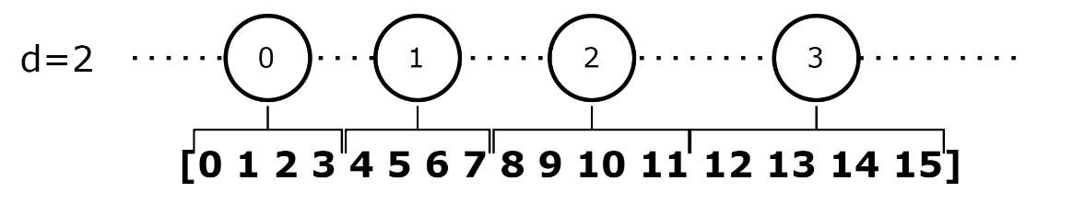
Almacenamiento

Slide 18
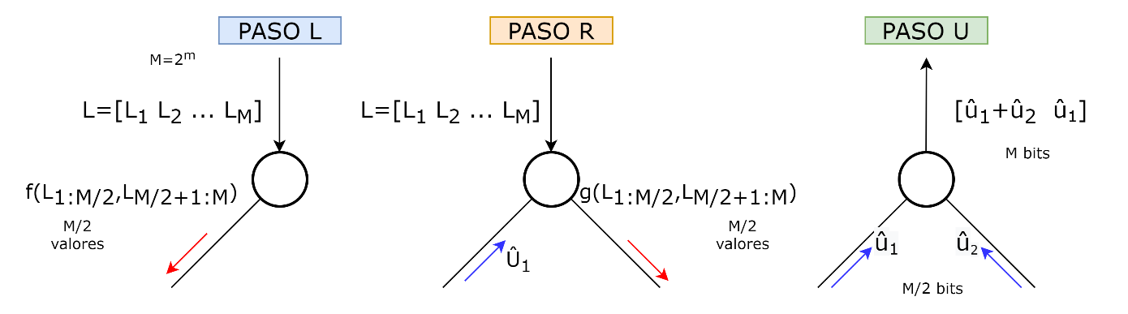
Estados L, R y U decodificador SSC

Slide 19
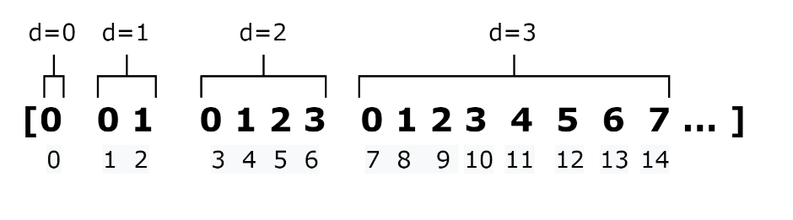
Estados L, R y U decodificador SSC

Slide 20
Funcionamiento
N=16 y K=10, en la Figura 24 se calcula las posiciones de los frozen bits y bits de mensaje

Slide 21
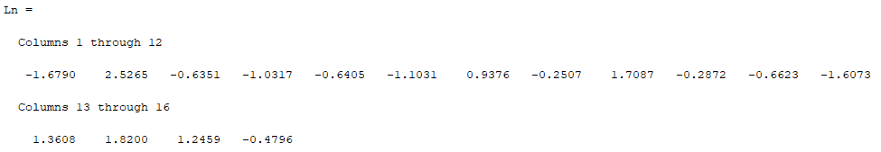
Funcionamiento
Valores recibidos por el decodificador luego de una transmisión a través de un canal AWGN con una modulación BPSK

Slide 22

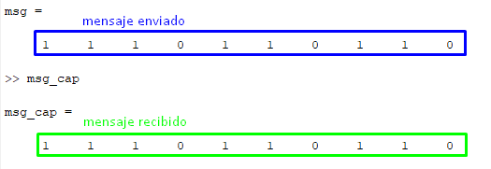
Funcionamiento
Resultado de la operación L entre los vectores A y B

Slide 23
CONTENIDO
  INTRODUCCIÓN
  OBJETIVOS
    GENERAL
    ESPECÍFICO
  CODIFICADOR POLAR
    CODIFICADOR SISTEMÁTICO
    CODIFICADOR NO SISTEMÁTICO
  DECODIFICADOR SSC
  DECODIFICADOR SCL
  RESULTADOS
  CONCLUSIONES, RECOMENDACIONES Y TRABAJOS FUTUROS

Slide 24
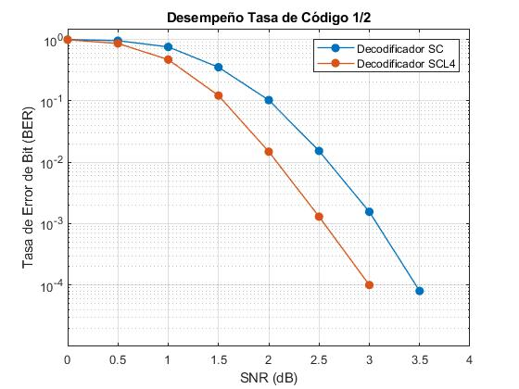
Resultados

Slide 25
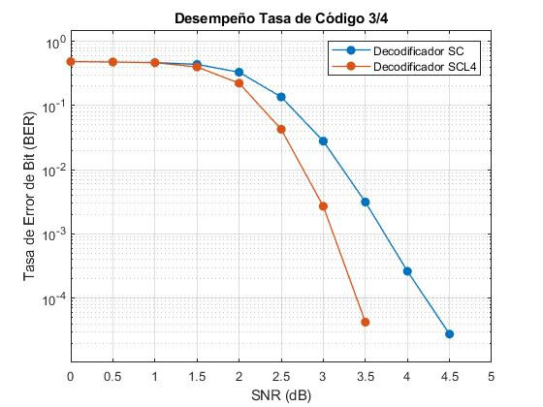
Resultados

Slide 26
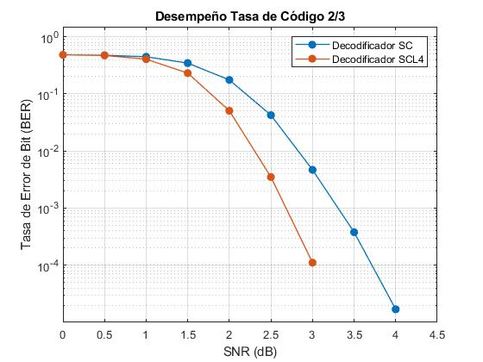
Resultados

Slide 27
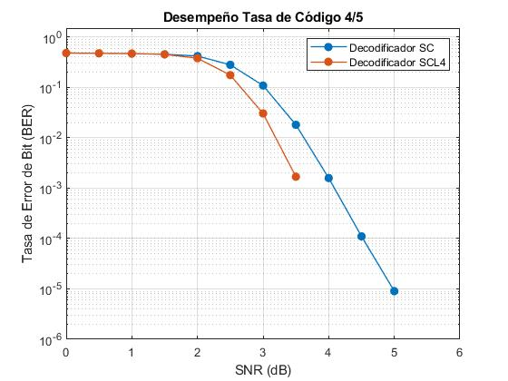
Resultados

Slide 28
CONTENIDO
  INTRODUCCIÓN
  OBJETIVOS
    GENERAL
    ESPECÍFICO
  CODIFICADOR POLAR
    CODIFICADOR SISTEMÁTICO
    CODIFICADOR NO SISTEMÁTICO
  DECODIFICADOR SSC
  DECODIFICADOR SCL
  CONCLUSIONES, RECOMENDACIONES Y TRABAJOS FUTUROS

Slide 29
Se presentó los conceptos que se utiliza en el proceso de construcción y codificación, propuesto por Erdal Arikan con varios métodos de decodificación polar propuesto por varios autores.
Se analizó un método conocido como polarización de canal que proporciona un esquema de baja complejidad para construir canales polarizados para el escenario eMBB de 5G.
Se simuló un sistema donde permitió observar el desempeño de la codificación polar a diferentes tasas de codificación donde se observó el rendimiento que tiene el decodificador SCL frente al decodificador SC.
El decodificador SCL asistido por CRC tiene una mejora de rendimiento de 0,5 dB sobre el decodificador SCL ya que se sabe que los esquemas CRC ampliamente utilizados en esquemas 3GPP mejoran el desempeño resultante que los esquemas básicos.
Conclusiones

Slide 30
Recomendaciones
Con base a la bibliografía existente, el estudio de la codificación polar de forma nativa puede tornarse compleja ya que implementa funciones de probabilidad que pueden volverse difícil de entender por lo que se recomienda que empiece revisando la codificación polar simplificada con la representación code tree de nivel compacto.
Durante la evaluación del desempeño se utilizó, en el decodificador SCL únicamente se evaluaron los resultados para un tamaño de lista , sin embargo, se puede extender esta evaluación para una mayor longitud, así mismo, se puede evaluar los resultados para los diferentes polinomios de CRC que propone 3GPP

Slide 31
¡Gracias!

